Slide 1
Призрак старого города
Подготовили студенты 1 курса группы 1пкд

Slide 2
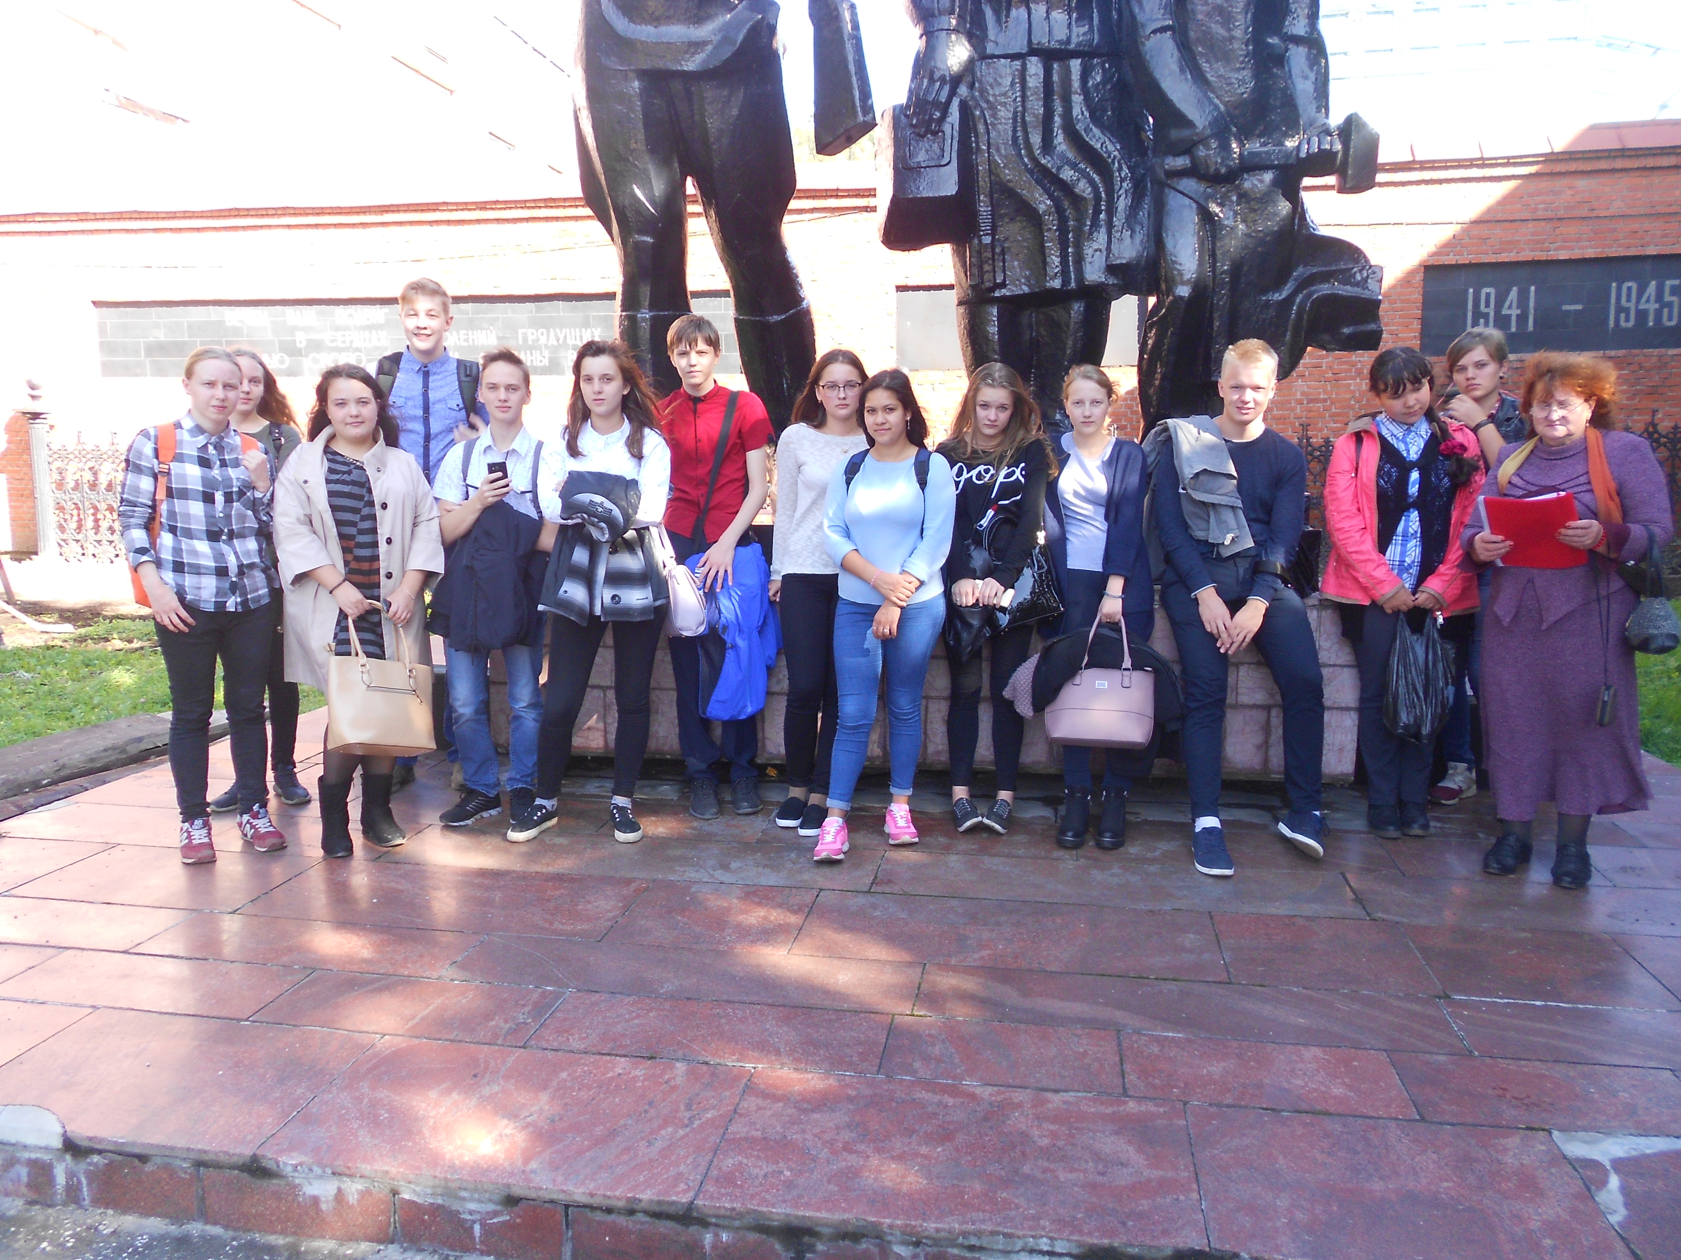
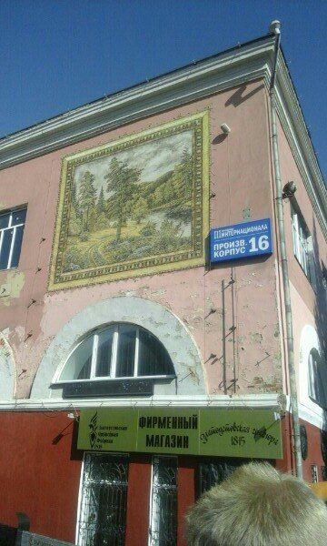
Прогулка по старому городу

Slide 3
Задание у краеведческого музея

Slide 4
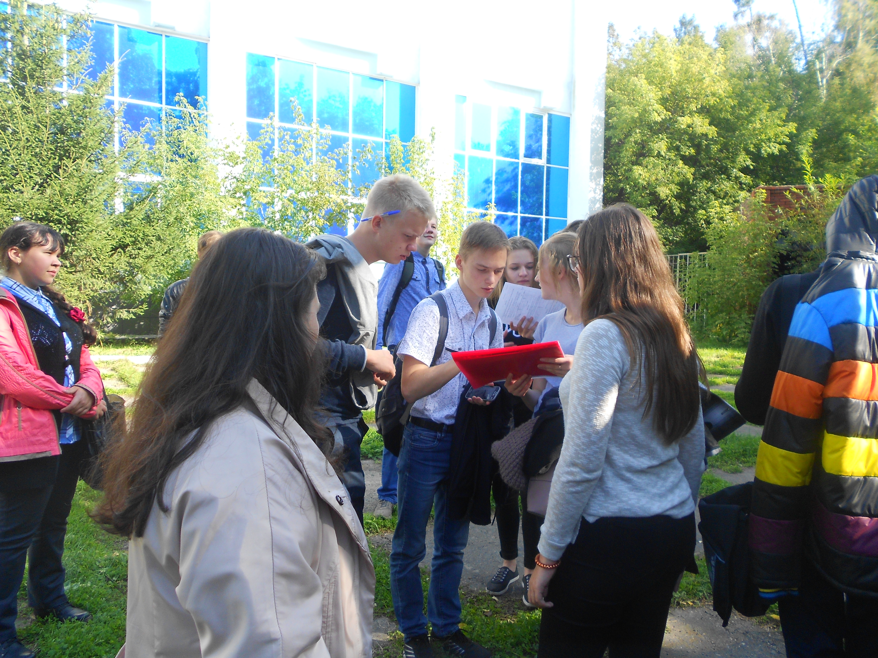
Задание у здания почты

Slide 5
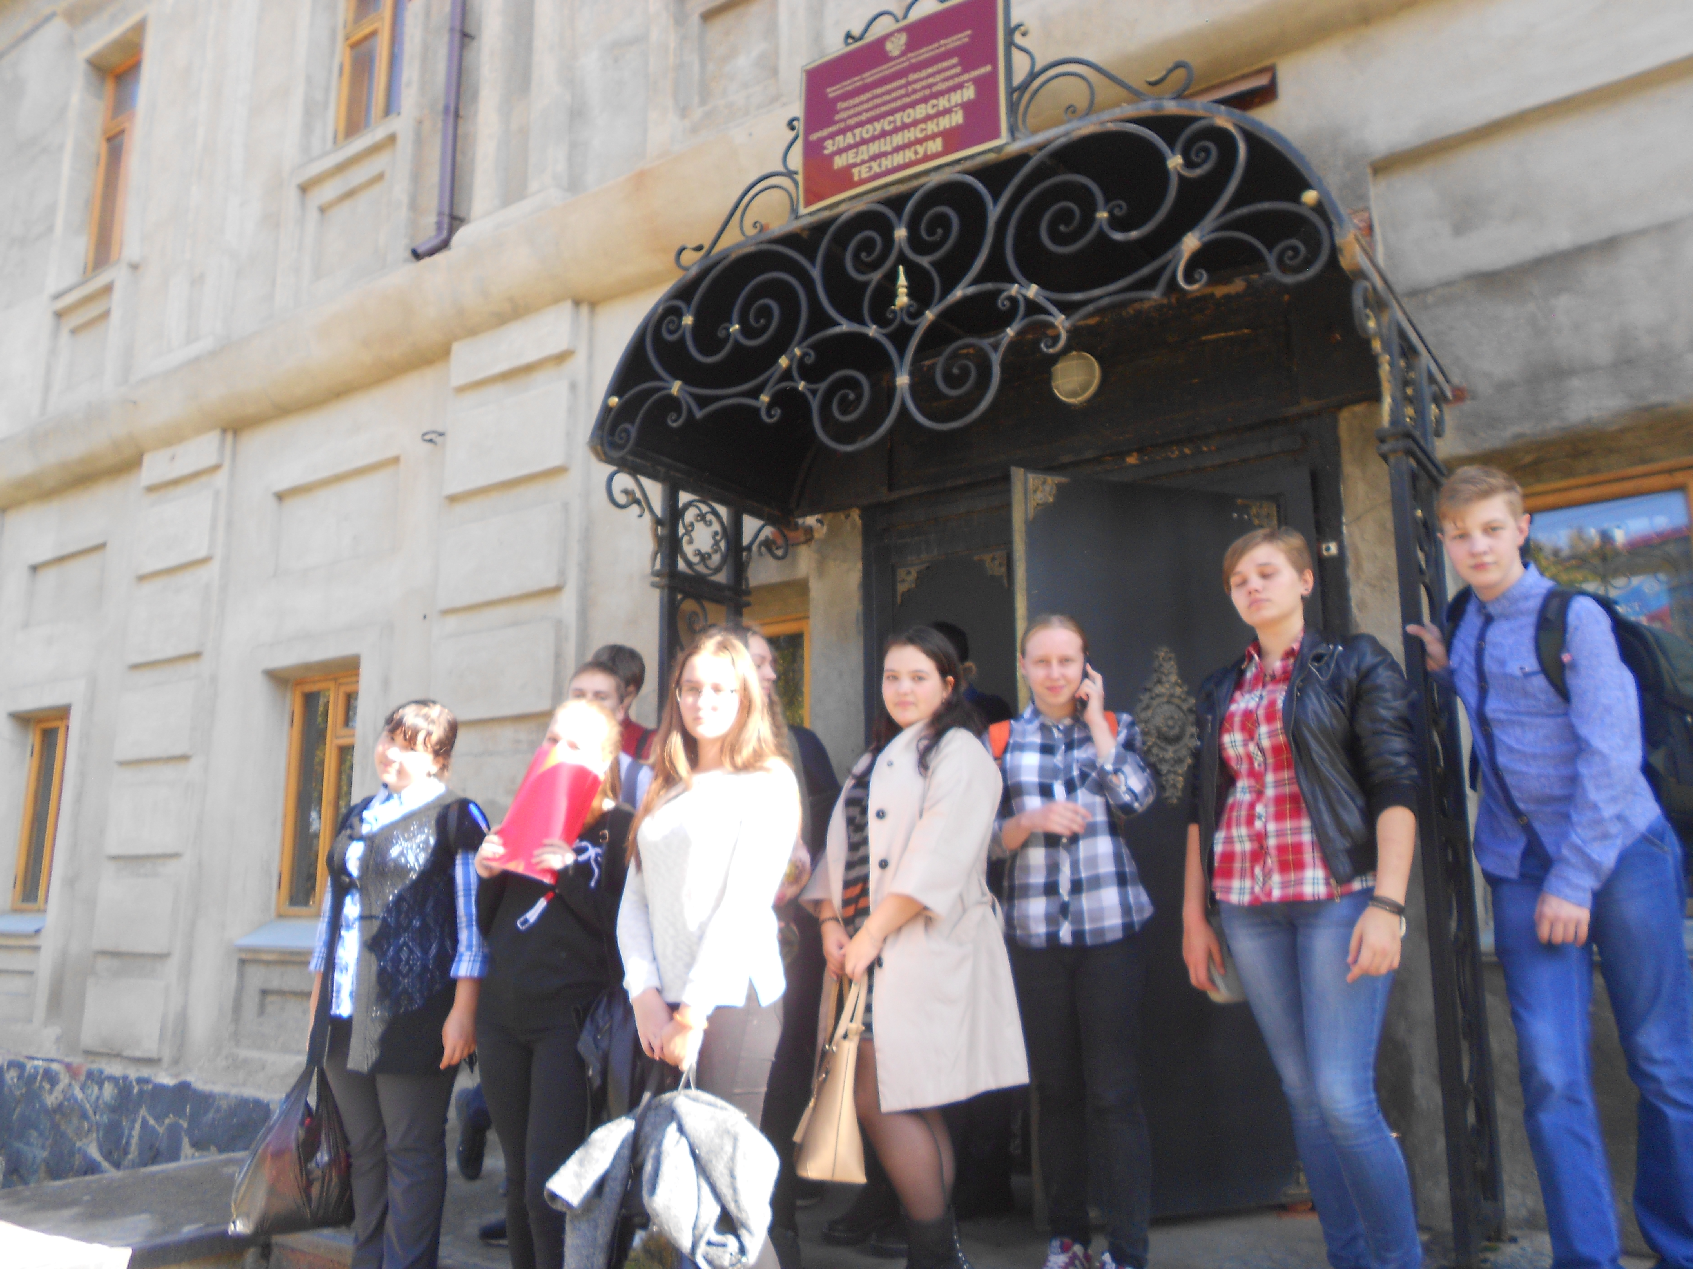
Задание у медицинского техникума

Slide 6
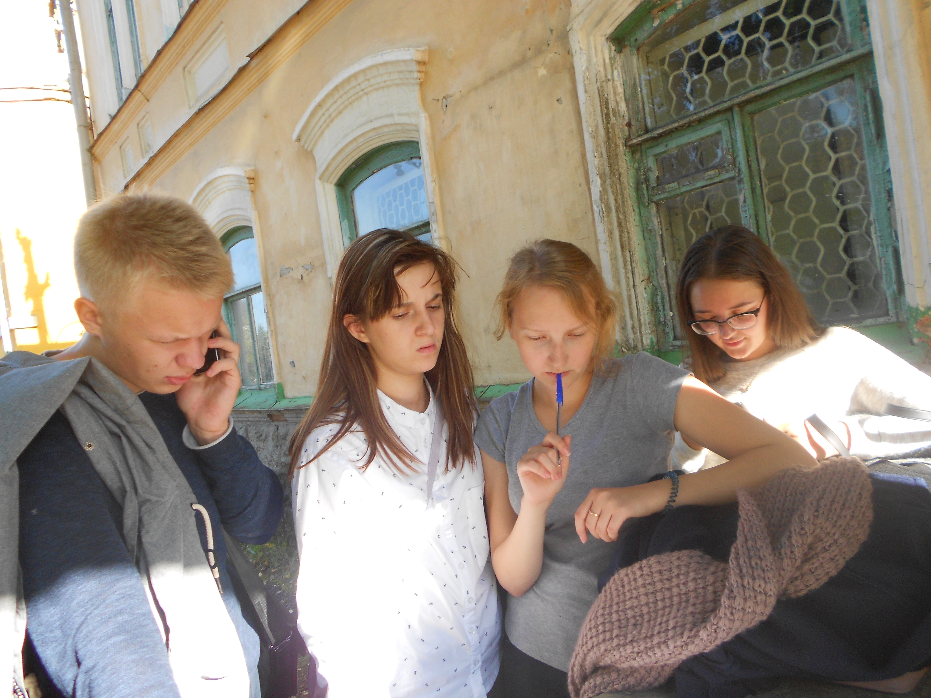
Выполняем дополнительные задания

Slide 7
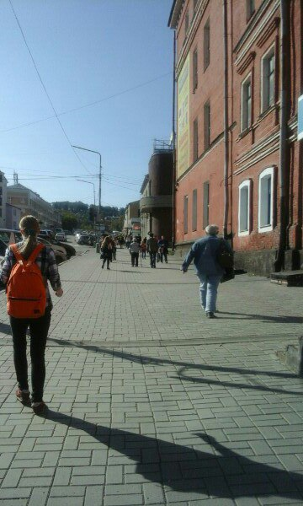
Сборы у техникума

